Slide 1
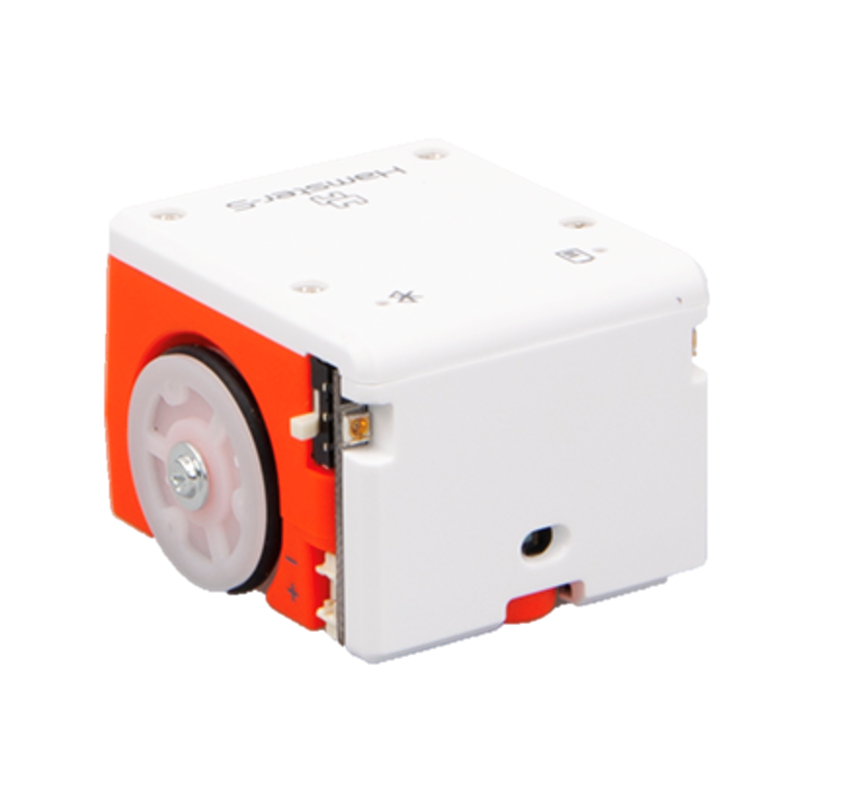


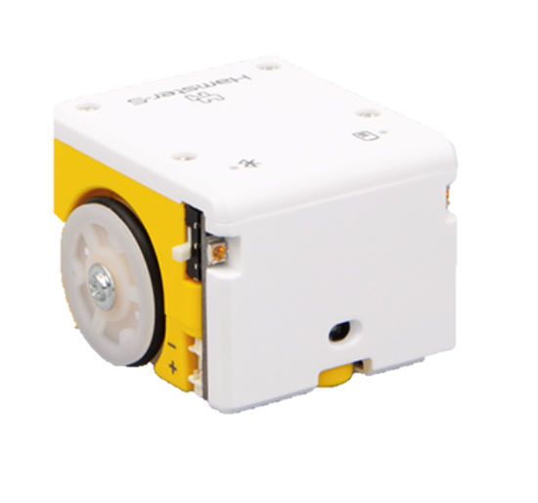

햄찌의 모험
~ 잃어버린 엄마를 찾아서 ~

Slide 2

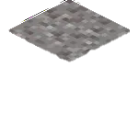

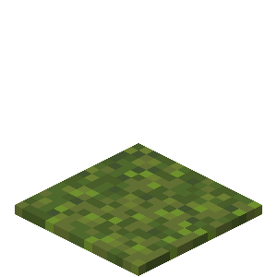







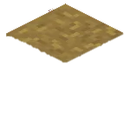

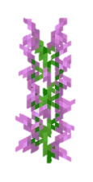



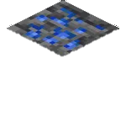


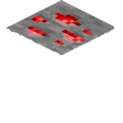



6. 몹 피하며 던전 탈출 ( 햄스터 로봇 대시보드로 조작하기 )
스테이지 목록
마지막까지 힘내 보자!
4. 청소 퀘스트 ( 햄스터 로봇 청소 로봇으로 변신 )
아들~
5. 노래로 몹 잠들게 하기 ( 햄스터 로봇 노래 하기 )
2. 암호 던전 ( 불빛 따라하기 )
3. 강 건너기 ( 햄스터 로봇 선 따라 이동, 손바닥 따라 이동 )
1. 미로 던전 (햄스터 로봇 이동)

Slide 3
여섯 번째 스테이지 몹 피하며 던전 탈출
햄스터 로봇을 조작판으로 조종하여 몹을 피해 던전은 통과 하세요.

Slide 4
몹 피하며 던전 탈출
이제 마지막 스테이지야!! ‘위’, ‘아래’, ‘왼쪽’, ‘오른쪽’으로 움직이는 슬라임을 피해서 엄마가 있는 곳으로 가자!!

Slide 5
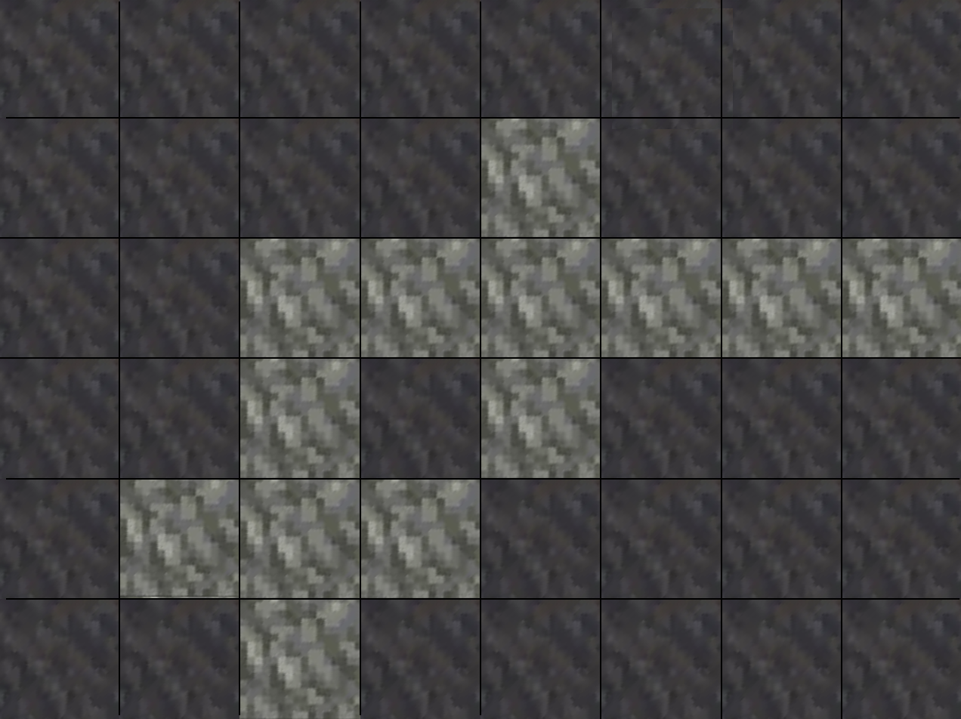
몹 피하며 던전 탈출

Slide 6
몹 피하며 던전 탈출
이번에는 대시보드(조작판)을 만들어서 나를 직접 조종해줘야 할 것 같아.
대시보드와 관련된 블록은 아래에 있어

Slide 7
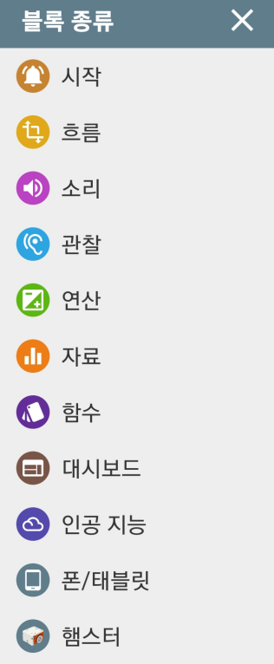
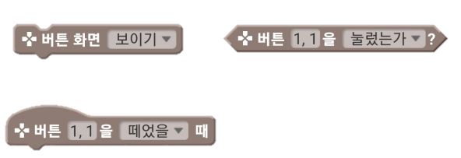
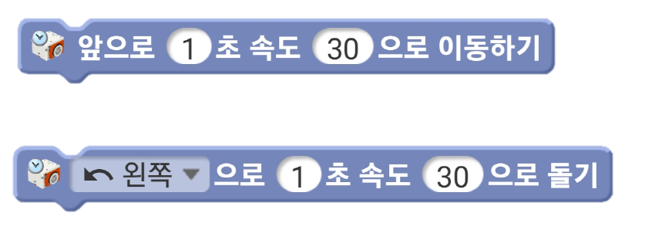
몹 피하며 던전 탈출
이 블록들로 날 도와줘 친구들아!~

Slide 8
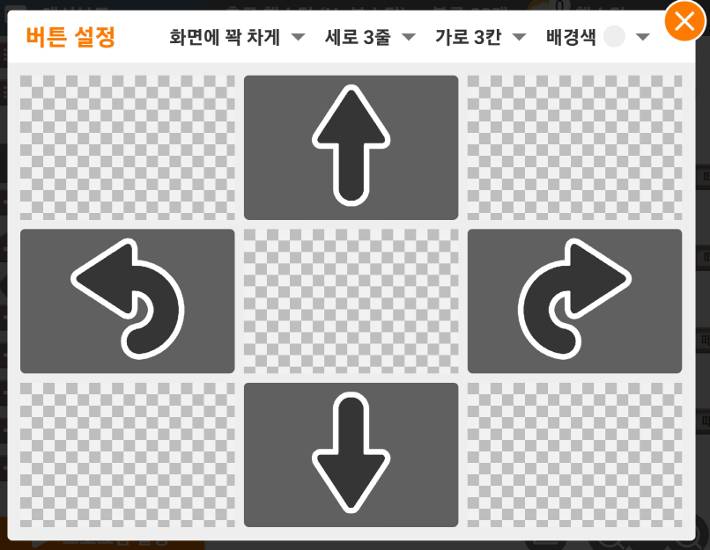
“대시보드” 보기
“대시보드”는 버튼을 눌러서 만들 수 있지
버튼 화면 구성하기

Slide 9
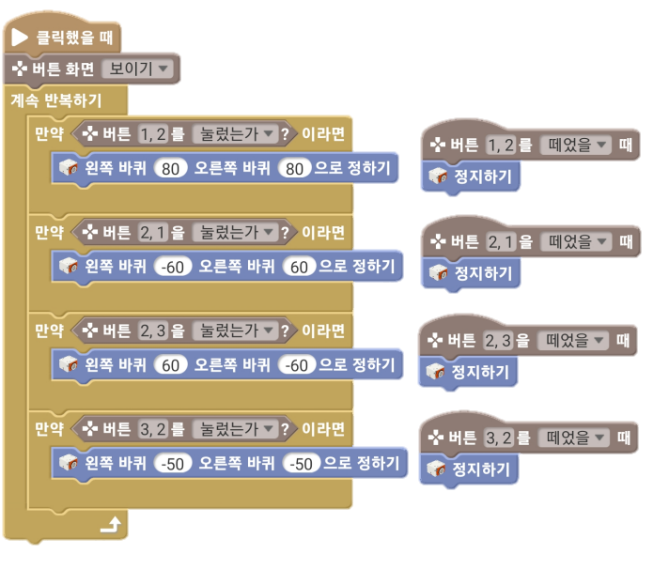
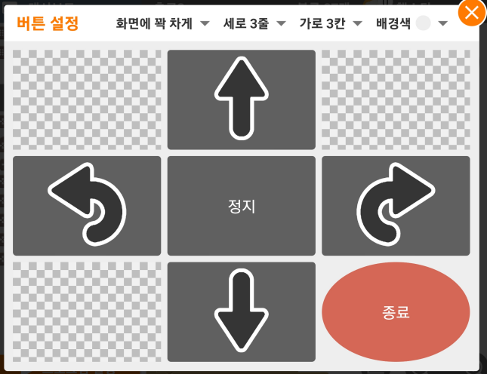
“대시 보드 소스” 보기

Slide 10


몹 피하며 던전 탈출 스테이지 클리어!!!

Slide 11
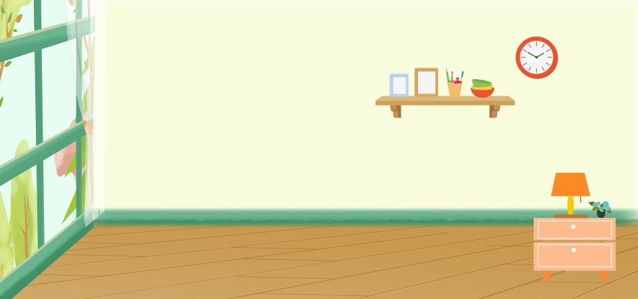


햄찌와 햄찌 엄마는 맛있는 떡볶이를 먹으며 서로 행복하게 오래오래 살았답니다~~
장하구나 우리 아들 햄찌야
고마워 친구들아^^

